Slide 1
Héritage

Slide 2
Héritage
Voiture
plaque : chaine
marque : chaine
couleur : chaine
état : booléen
vitesse : entier
démarrer() : void
accélerer() : void
récupVitesse() :entier
arrêter() : void
L'héritage permet de créer la structure d'une classe à partir des membres d'une autre classe.
La sous-classe hérite de tous les attributs et méthodes de sa classe mère.
Batmobile
réacteur : booléen
allumerReacteur() : void
eteindreReacteur() : void

Slide 3
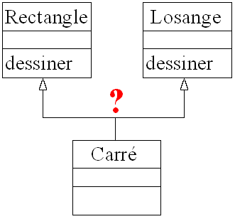
Héritage multiple
L'héritage multiple permet à une classe d'hériter simultanément de plusieurs autres classes.
Problème :
Non disponible dans Java.
L'héritage multiple peut être partiellement comblé par une
approche d'héritage en cascade des classes.

Slide 4
Héritage en Java
- Utilisation du mot clé extends.
public class Batmobile extends Voiture{
private boolean reacteur;
// les actions
}
- Utilisation du mot clé super (référence à la classe mère)
private void demarrer() {
reacteur = true;
super.demarrer();
}

Slide 5
Surcharge et redéfinition
La redéfinition (overriding) consiste à réimplémenter une version spécialisée d'une méthode héritée d'une classe mère (les signatures des méthodes dans la classe mère et la classe fille doivent être identiques).
La surcharge (overloading) consiste à proposer, au sein d'une même classe, plusieurs « versions » d'une même méthode qui diffèrent simplement par le nombre et le type des arguments (le nom et le type de retour doivent être identiques).
Notes:
5
6/12/2019

Slide 6
Utilisation de « final »
Le mot clé final permet :
- d'interdir l'héritage à partir de la classe.
- d'interdir la redéfinition d'une méthode
- de déclarer une constante
public final class C1 { …
} public final void M1() { …
}
public static final int X = 3;

